Slide 1
Správa pamäti v chránenom a 64-bitovom režime
Správa pamäti sú metódy, pomocou ktorých sa adresy vytvorené v programe transformujú na adresy vo fyzickej pamäti:
segmentácia
stránkovanie

Slide 2
Režim |  | Operačný systém | Veľkosť lineárnej adresy | Veľkosť univerzálnych registrov
Long mode | 64-bit mode | 64-bitový | 64 | 64
 | Compatibility mode |  | 32 | 32
Legacy mode | Protected mode | 32-bitový | 32 | 32
 | Virtual 8086 mode | 32-bitový | 20 | 16/32
 | Real mode | 16-bitový (štartovací režim pre 16-, 32- a 64-bitový OS) | 20 | 16

Slide 3
Segmentácia
efektívna adresa (offset)
virtuálny adresový priestor
tabuľka deskriptorov
 | limit |  | segment
 | báza |  | virtuálna adresa
 | limit
 | báza
 |  |  | segment
0
 |  | 0
selektory
CS
DS
SS
ES
FS
GS
+

Slide 4
Protected mode (32-bitový režim)
.MODEL flat, stdcall
(v include súbore SmallWin.inc)
všetky bázové adresy segmentov sú nastavené na 0, limity na 4GB => virtuálna adresa = efektívna adresa
64-bit mode
bázové adresy sú 0, limit sa ignoruje - proces môže používať celý virtuálny adresový priestor podporovaný procesorom

Slide 5
Stránkovanie
Umožňuje vytvoriť vlastný adresový priestor pre každý proces. Tento adresový priestor sa nazýva virtuálny adresový priestor.
Každému procesu sa hlavná pamäť javí ako veľký spojitý adresový priestor. V skutočnosti jeho adresový priestor môže byť roztrúsený v rôznych oblastiach fyzickej pamäti alebo dokonca na vonkajšej pamäti (hard disku).
Memory management unit v CPU prekladá virtuálne adresy na fyzické adresy.
stránkovanie
Virtuálna adresa
Fyzická adresa

Slide 6
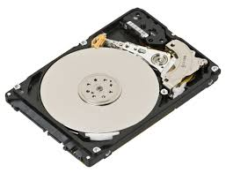
Virtuálna pamäť
jedného procesu Fyzická pamäť
logické stránky
rámce

Slide 7
Schéma stránkovania v 32-bitovom režime
Veľkosť stránky: 2¹² B = 4 kB.
Lineárna (virtuálna) adresa:
31 |  |  |  | 22 | 21 |  |  |  | 12 | 11 |  |  |  |  | 0
offset |  |  |  |  | offset |  |  |  |  | offset v stránke
adresár tabuliek stránok (Page Directory)
tabuľka stránok (Page Table)
systémový register
adresa tabuľky
adresa rámca
+
CR3
31 |  |  |  |  |  |  |  |  |  |  |  |  |  |  | 0
fyzická adresa
Notes:
Podporované veľkosti stránok: 4 kB, 2 MB a 4MB.

Slide 8
Položka tabuľky stránok
31 | 30 | 29 | 28 | 27 | 26 | 25 | 24 | 23 | 22 | 21 | 20 | 19 | 18 | 17 | 16
stránkovo zarovnaná adresa fyzickej stránky
15 | 14 | 13 | 12 | 11 | 10 | 9 | 8 | 7 | 6 | 5 | 4 | 3 | 2 | 1 | 0
 |  |  |  | pre OS |  |  | G | PAT | D | A | PCD | PWT | U/S | R/W | P

Slide 9
Bit |  | Hodnota a význam
P | Present | 1 – stránka je uložená vo fyzickej pamäti, 0 – nie je
R/W | Read/Write | 0 – stránka je read only
U/S | User/Supervisor | 0 – prístup k stránke je obmedzený na CPL 0, 1, 2 1 – prístup majú aj užívatelia (aj CPL 3)
PWT | Page-Level Writethrough | 0 – stránka sa z cache pamäti prepisuje do hlavnej pamäti v režime writeback, 1 – writethrough
PCD | Page-Level Cache Disable | 0 – stránka môže byť v cache pamäti, 1 – nemôže (číta a zapisuje sa priamo do hlavnej pamäti)
A | Accessed | 0/1 – procesor pristupoval/nepristupoval na stránku
D | Dirty | 0/1 – na stránku sa nezapisovalo/zapisovalo
PAT | Page Attribute Table | Spolu s bitmi PWT a PCD ovplyvňuje riadenie cache pamäti.
G | Global Page | 1 – adresa fyzickej stránky zostáva v TLB aj pri prepnutí úloh.

Slide 10
Ak proces použije lineárnu adresu na logickej stránke, ktorá nie je v pamäti, procesor generuje výnimku (page-fault exception) a operačný systém s tým musí niečo urobiť - prideliť logickej stránke rámec a príslušnú časť kódu alebo dát načítať z disku do určeného rámca.
Úroveň oprávnenia (current privilege level, CPL):
0 – BIOS, správa pamäti, obslužné programy prerušení
1 – ostatné súčasti OS (ovládacie programy zariadení)
2 – vývojové prostriedky (prekladače, ...)
3 – aplikačné programy
Bit A (Accessed) sa nastaví na 1 vždy, keď procesor pristupuje na stránku. Procesor tento bit nikdy nenuluje. Nuluje ho OS, keď sleduje frekvenciu prístupov na stránku.

Slide 11
Translation Lookaside Buffer (TLB) je špeciálna cache pamäť na čipe procesora, v ktorej sú uložené naposledy preložené fyzické adresy. Každý odkaz do pamäti sa najprv skontroluje v TLB. Až potom, keď sa tam nenájde, vykoná sa preklad cez tabuľky stránok.

Slide 12
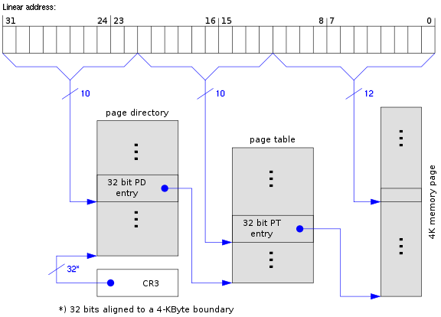
Veľkosť stránky: 2¹² B = 4 kB.
Položka v tabuľkách má 4 bajty.

Slide 13
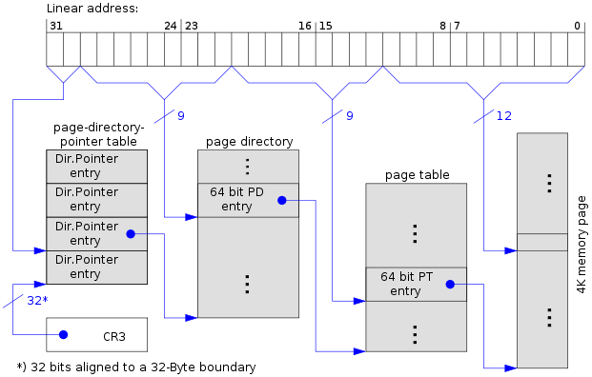
Physical Address Extension (PAE)
– mechanizmus, ako pristupovať do fyzického adresového priestoru väčšieho než 4 GB.
Položka v tabuľkách má 8 bajtov.

Slide 14
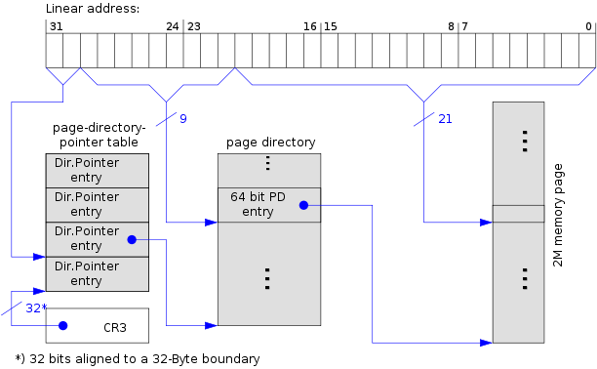
Veľkosť stránky: 2²¹ B = 2 MB.

Slide 15
Schéma stránkovania v 64-bitovom režime
Veľkosť stránky: 2¹² B = 4 kB.
Bity 48 – 63 lineárnej adresy sú kópiou bitu 47.
47 |  |  | 39 | 38 |  |  | 30 | 29 |  |  | 21 | 20 |  |  | 12 | 11 |  |  |  |  | 0
 |  |  |  |  |  |  |  |  |  |  |  |  |  |  |  | offset v stránke
Page-Map Level-4 Table
Page Directory Pointer Table
Page Directory
Page Table
adresa tabuľky
adresa tabuľky
adresa tabuľky
adresa rámca
+
CR3
51 |  |  |  |  |  |  |  |  |  |  |  |  |  |  |  |  |  |  |  |  | 0
fyzická adresa
Notes:
Podporované veľkosti stránok: 4 kB, 2 MB a 1 GB.

Slide 16
Stránkovanie umožňuje:
transformovať veľký logický adresový priestor do obmedzeného fyzického adresového priestoru,
multitasking (paralelné spracovanie viacerých úloh) tým, že poskytuje nástroje pre ochranu adresového priestoru procesu pred zásahmi z iných procesov (každý proces má vlastný adresár stránok – systémový register CR3 sa mení pri prepnutí úloh),
nie je potrebná konsolidácia voľnej pamäti.

